Slide 1
Петровских Сергей Анатольевич учитель физики МОУ «Егорьевская СОШ» Егорьевского района
Муниципальное общеобразовательное учреждение «Егорьевская средняя общеобразовательная школа»
Особенности выполнения экспериментального задания ОГЭ по физике с использованием комплекта № 3.
2025 г

Slide 2
Лаборант по подгтовке
Практическое задание
ОГЭ по физике

Slide 3
Лаборант по подгтовке
Учитель физики,
работающий в школе
с численностью
700 учащихся
Практическое задание
ОГЭ по физике

Slide 4
Лаборант по подгтовке
Лаборант
по подготовке
лабораторного оборудования практического задания
ОГЭ по физике
Учитель физики,
работающий в школе
с численностью
700 учащихся
Практическое задание
ОГЭ по физике

Slide 5
Лаборант по подгтовке
Лаборант
по подготовке
лабораторного оборудования практического задания
ОГЭ по физике
Учитель физики,
работающий в школе
с численностью
700 учащихся
Практическое задание
ОГЭ по физике
Специалист
по проведению инструктажа
и обеспечению
лабораторных работ

Slide 6
Лаборант по подгтовке
Лаборант
по подготовке
лабораторного оборудования практического задания
ОГЭ по физике
Учитель физики,
работающий в школе
с численностью
700 учащихся
Практическое задание
ОГЭ по физике
Автор
образовательного
интернет-проекта по ОГЭ
по физике
Специалист
по проведению инструктажа
и обеспечению
лабораторных работ

Slide 7
ОГЭ-2019
Комплект
№1
(плотность)
Комплект
№2
(Архим. сила)
Комплект
№3
(жесткость)
Комплект
№4
(трение)
Комплект
№5
(электрич.)
Комплект
№6
(оптика)
Комплект
№7
(маятник)
Комплект
№8
(рычаг, блок)

Slide 8
ОГЭ-2019
Комплект
№1
(плотность)
Комплект
№2
(Архим. сила)
Комплект
№3
(жесткость)
Комплект
№4
(трение)
Комплект
№5
(электрич.)
Комплект
№6
(оптика)
Комплект
№7
(маятник)
Комплект
№8
(рычаг, блок)
ОГЭ-2020
Комплект
№1
Комплект
№2
Комплект
№3
Комплект
№4
Комплект
№5
Комплект
№6
Комплект
№7
(термодинамика)
Комплект
№1
(плотность)
Комплект
№7
(маятник)
Комплект
№8
(рычаг, блок)
Комплект
№3
(жесткость)
Комплект
№5
(электрич.)
Комплект
№6
(оптика)
Комплект
(термодинамика)
Комплект
№2
(Архим. сила)
Комплект
№4
(трение)
Комплект
(ускорение)

Slide 9
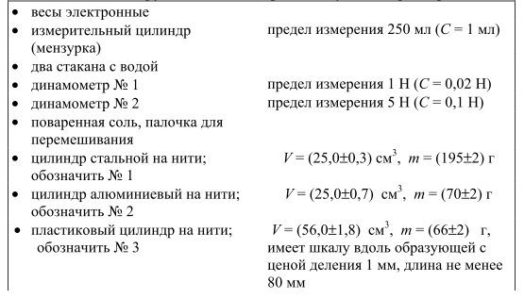
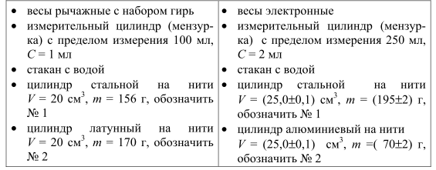
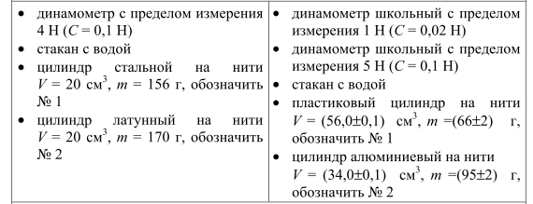
ОГЭ-2019
ОГЭ-2020
Комплект №1
Комплект №1
Комплект №2

Slide 10
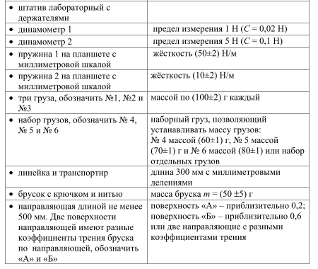
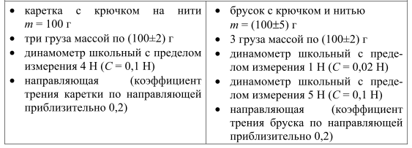
ОГЭ-2019
ОГЭ-2020
Комплект №3
Комплект №2
Комплект №4

Slide 11
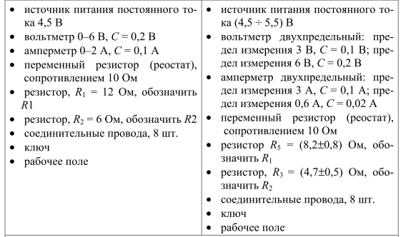
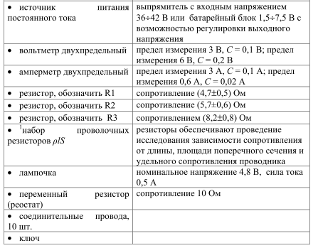
ОГЭ-2019
ОГЭ-2020
Комплект №3
Комплект №5

Slide 12
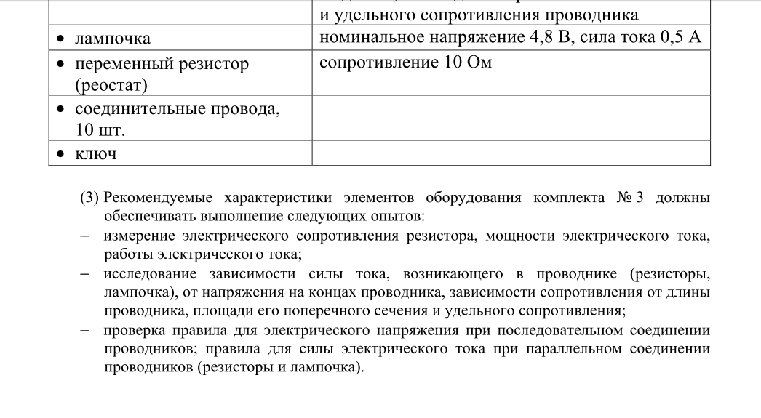

Slide 16
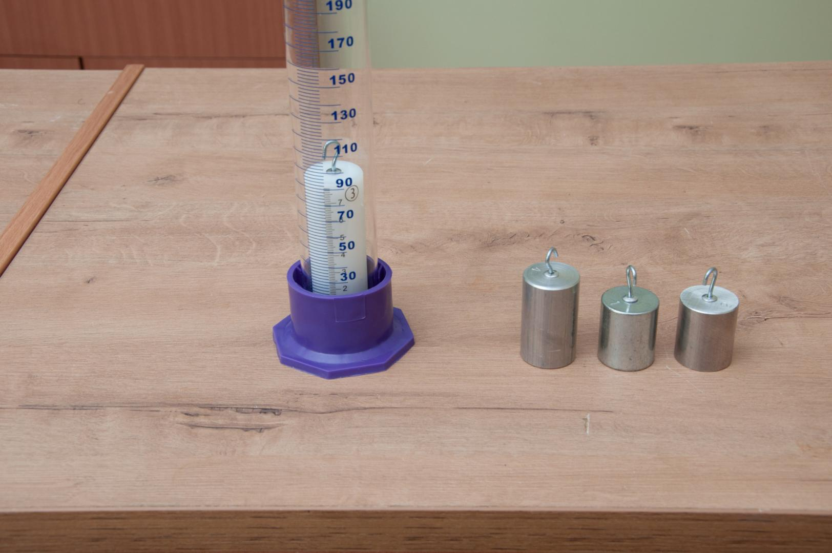

Slide 17
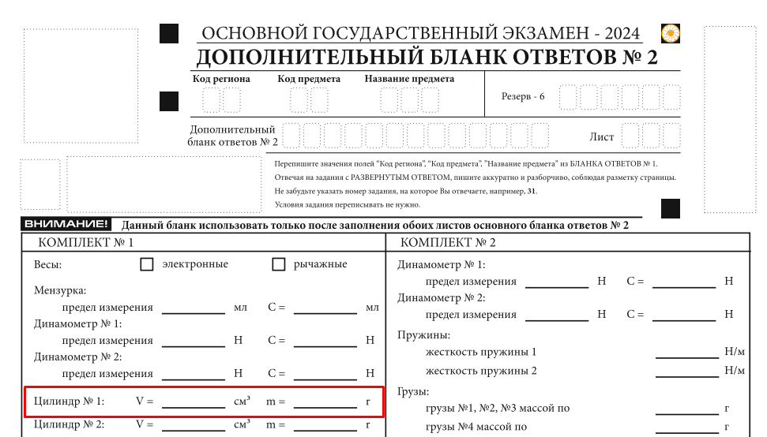

Slide 18
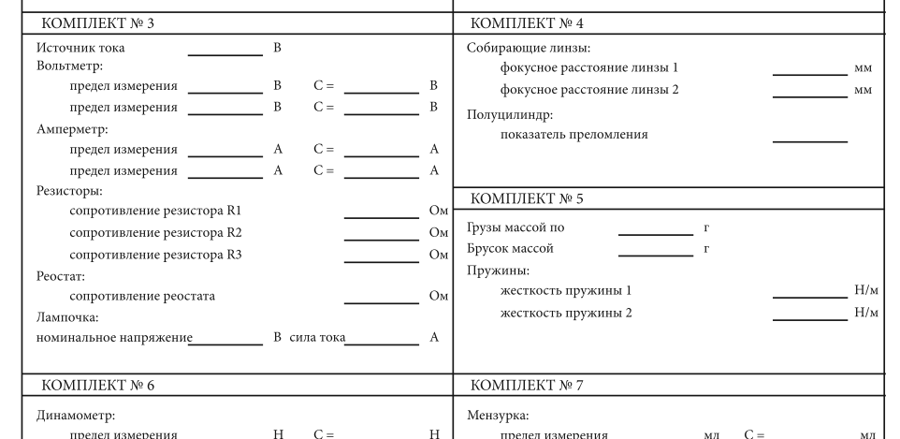

Slide 19
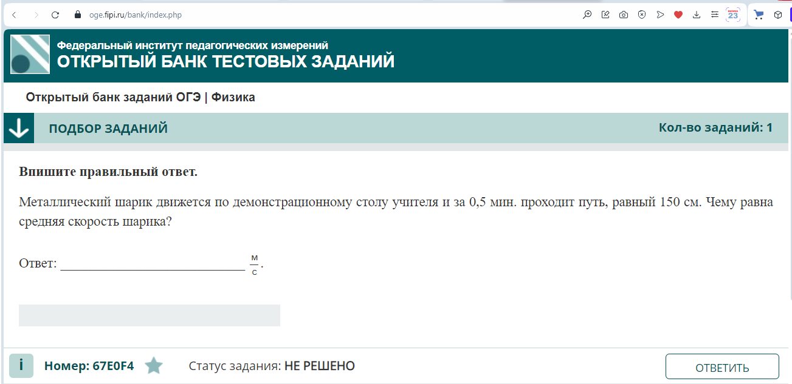

Slide 20
Металлический шарик движется по демонстрационному столу учителя и за 0,5 мин. проходит путь, равный 150 см. Чему равна средняя скорость шарика?

Slide 21
Металлический шарик движется по демонстрационному столу учителя и за 0,5 мин. проходит путь, равный 150 см. Чему равна средняя скорость шарика?

Slide 22
Металлический шарик движется по демонстрационному столу учителя и за 0,5 мин. проходит путь, равный 160 см. Чему равна средняя скорость шарика?

Slide 23
Металлический шарик движется по демонстрационному столу учителя и за 0,5 мин. проходит путь, равный 160 см. Чему равна средняя скорость шарика?

Slide 24
Металлический шарик движется по демонстрационному столу учителя и проходит путь, равный 160 см. Чему равна средняя скорость шарика?

Slide 25
Металлический шарик движется по демонстрационному столу учителя и проходит путь, равный 160 см. Чему равна средняя скорость шарика?
?????

Slide 27
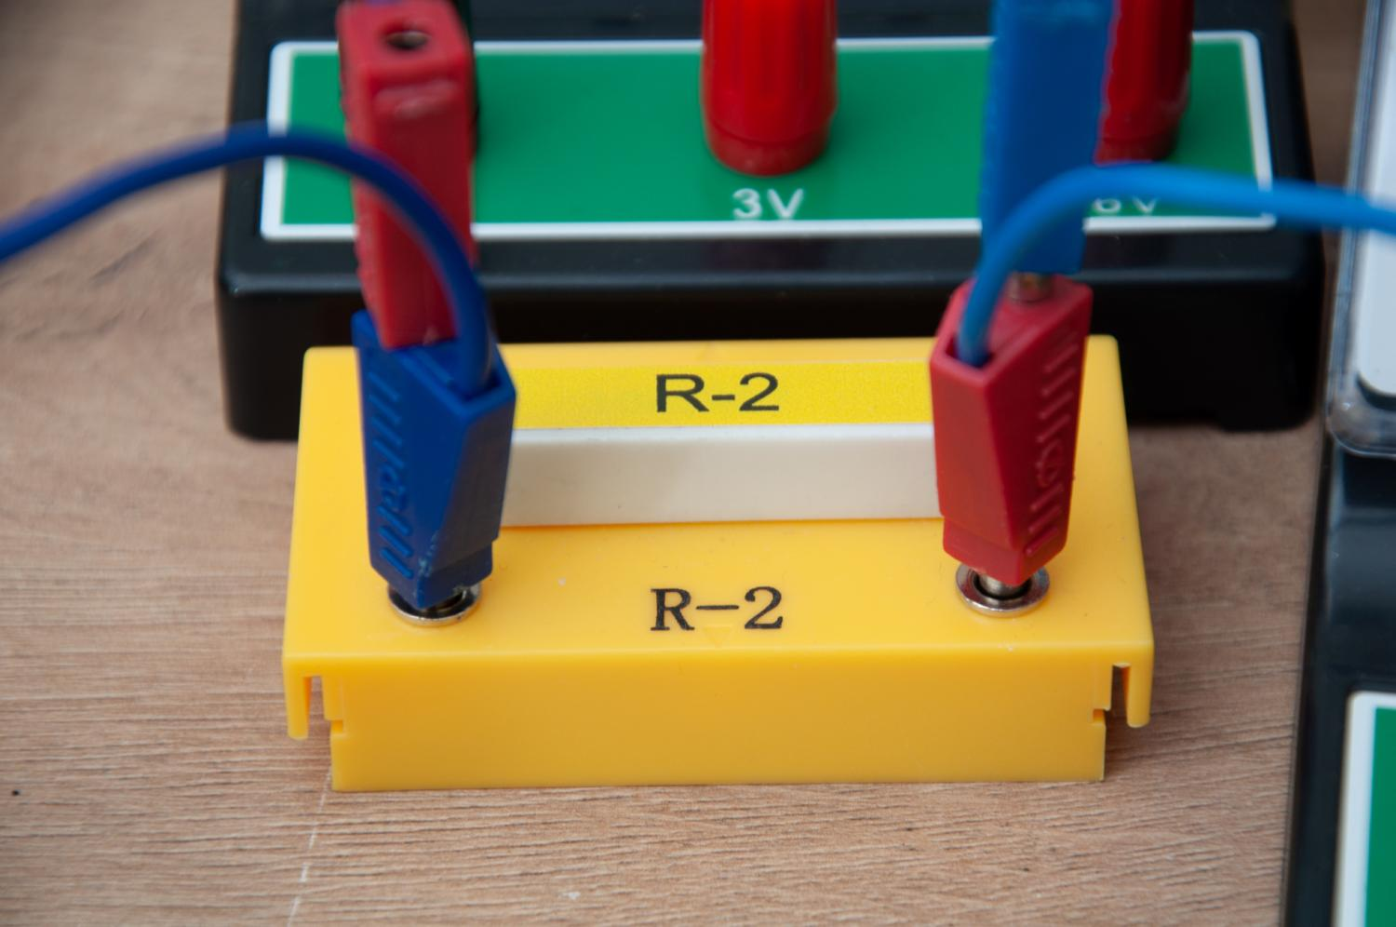
Резистор R2. Сила тока 0,1; 0,2; 0,3А

Slide 28
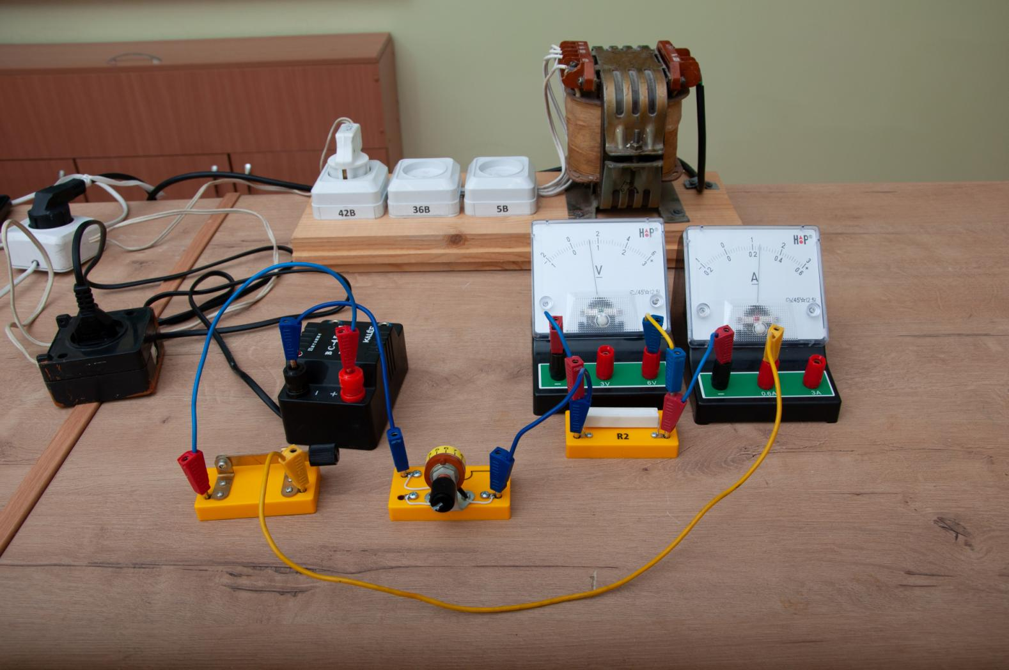

Slide 29
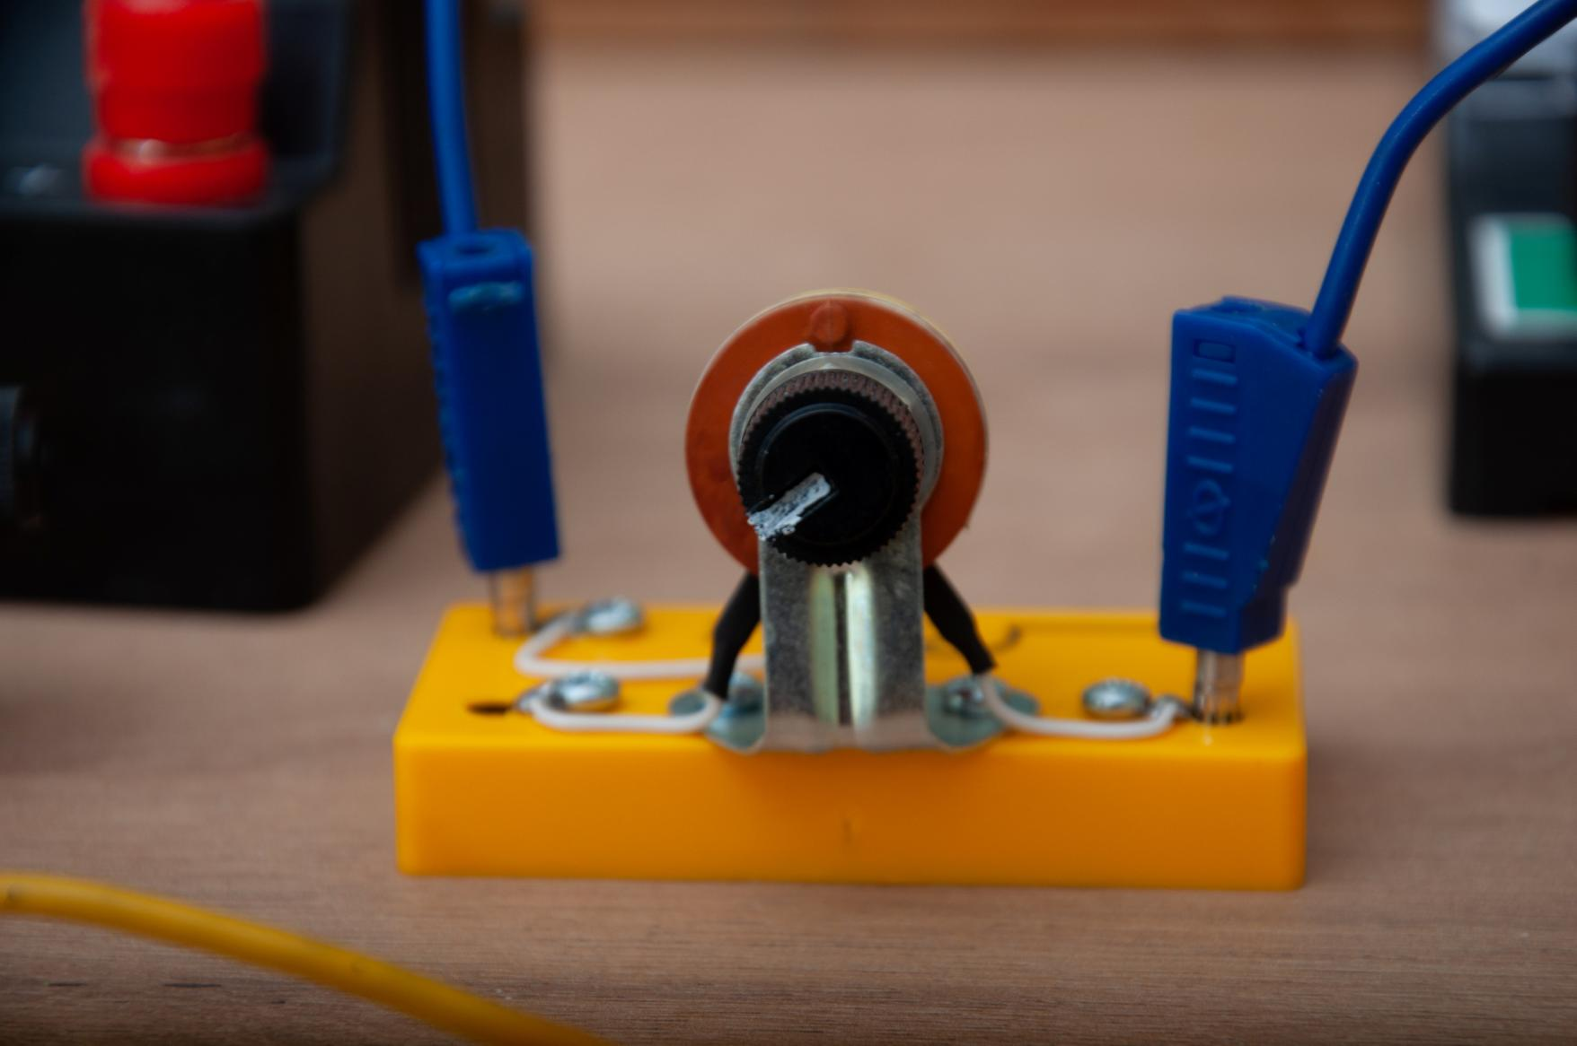

Slide 30
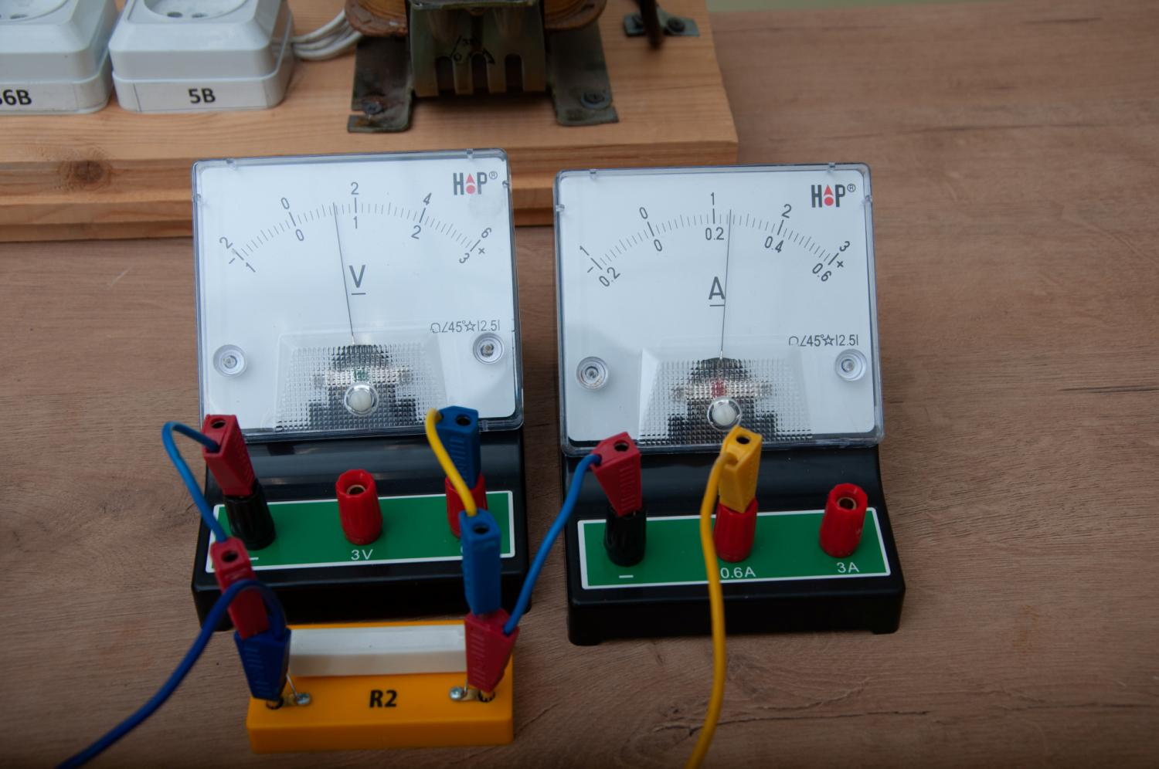
U=1,4 В. I=0,24А

Slide 31
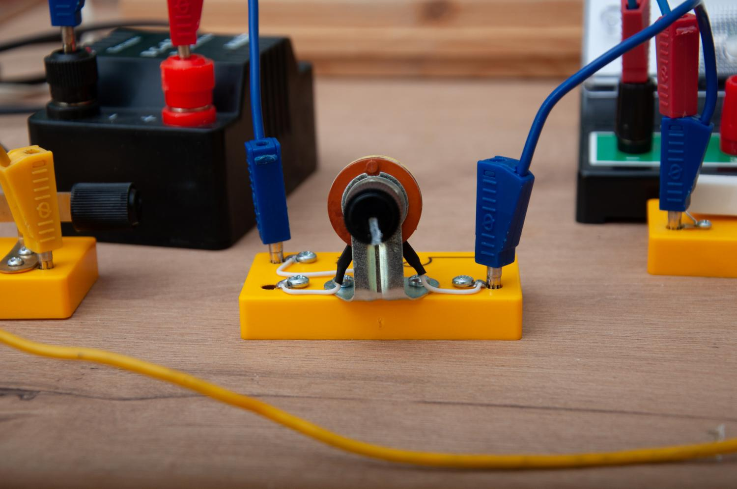

Slide 32
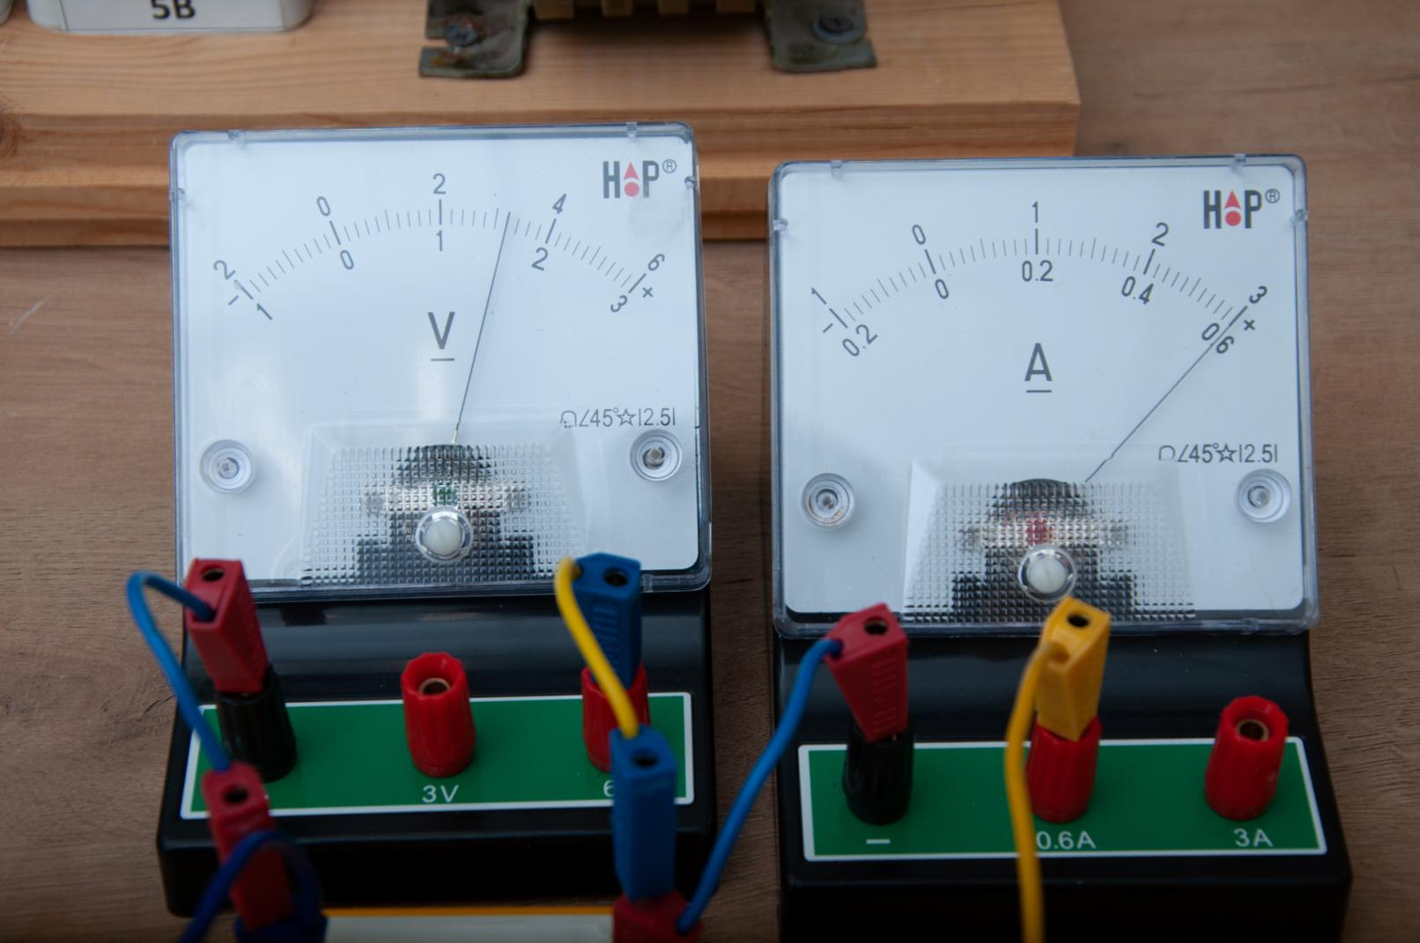
U=2,2В. I=0,6А

Slide 34
Сила тока в резисторах
 | R1 | R2 | R3
МИН | 0,24 | 0,22 | 0,21
МАКС | 0,6 | 0,5 | 0,42

Slide 35
Какие факторы могут повлиять
на результаты измерений?

Slide 36
Электрическое питание
(входное и выходное напряжение на выпрямителе)

Slide 37
2019 г
2024 г
2025 г

Slide 38
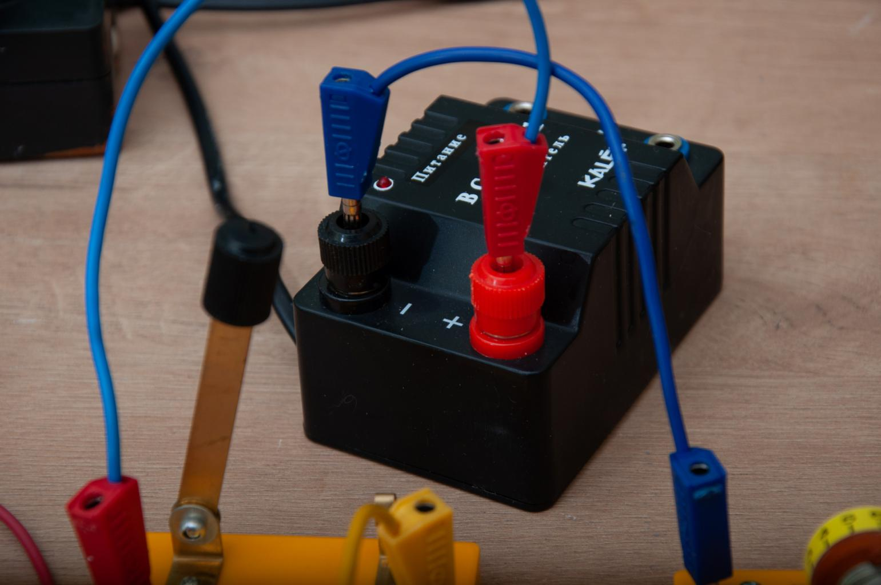

Slide 39
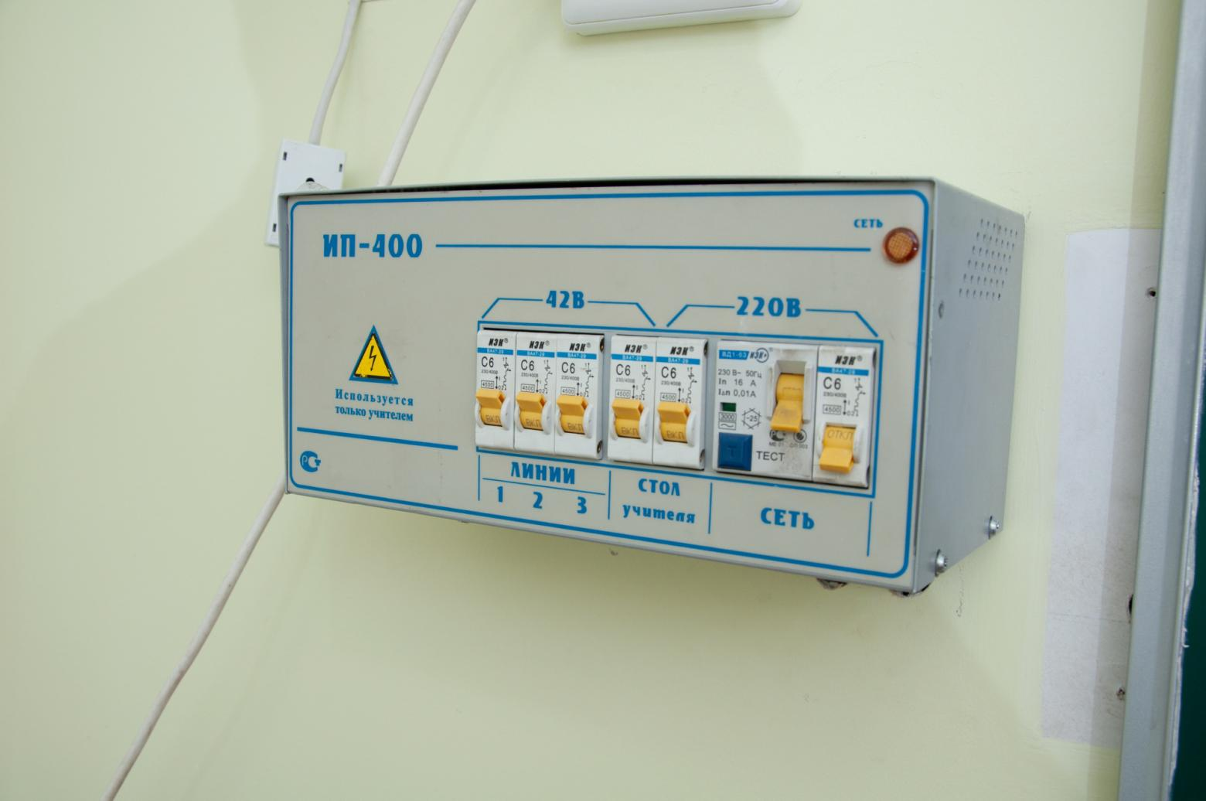

Slide 40
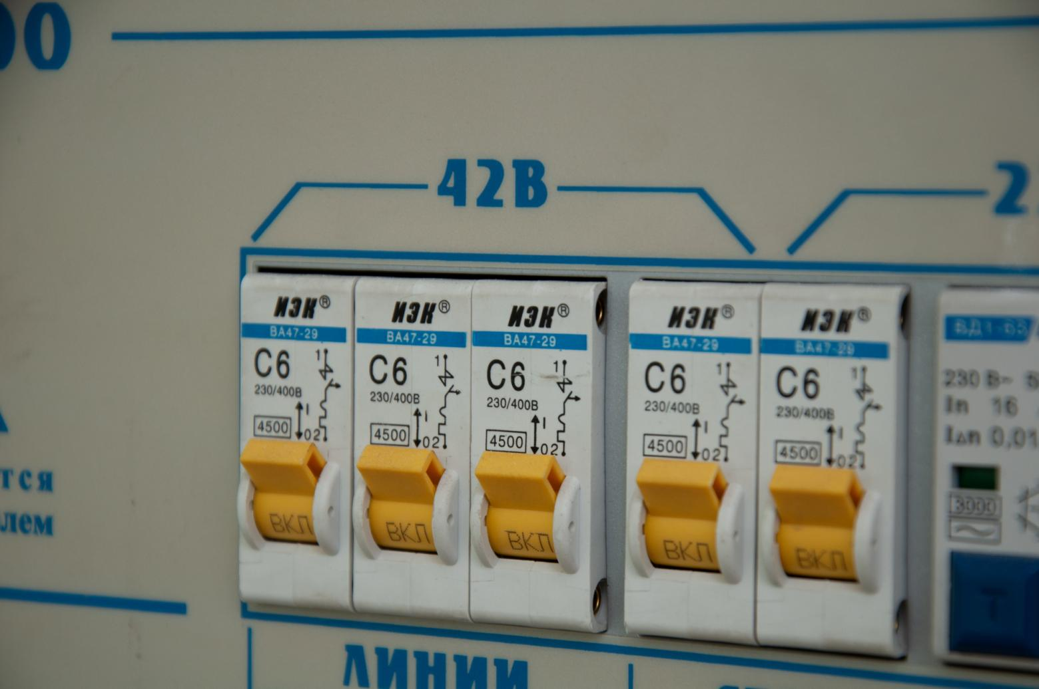

Slide 41
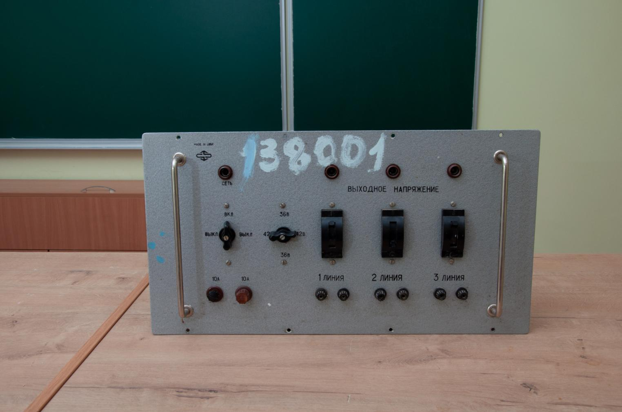

Slide 42
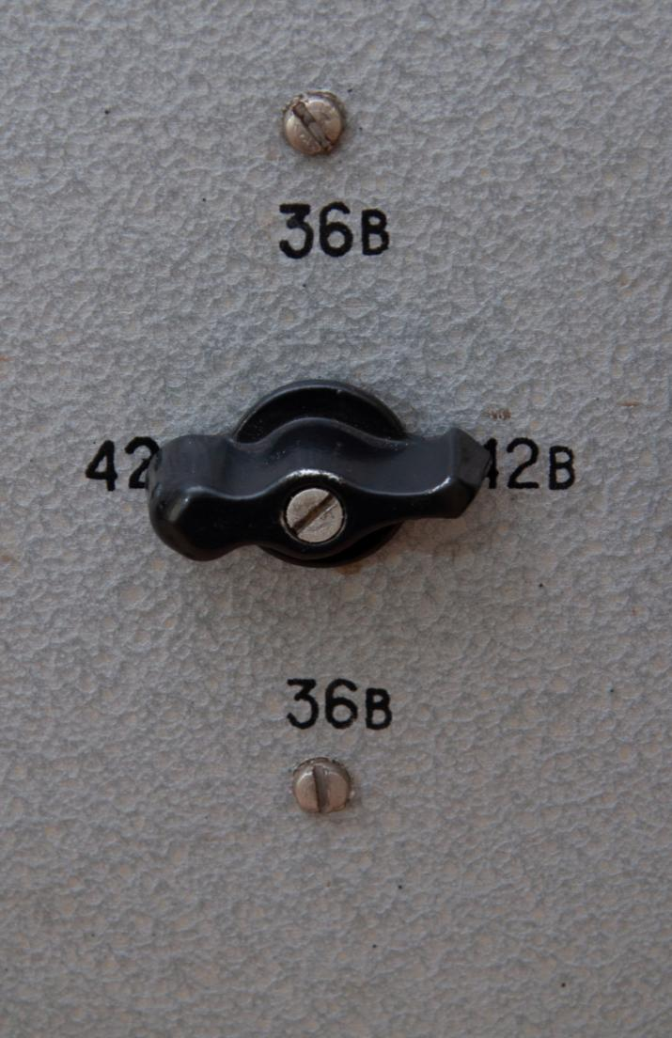
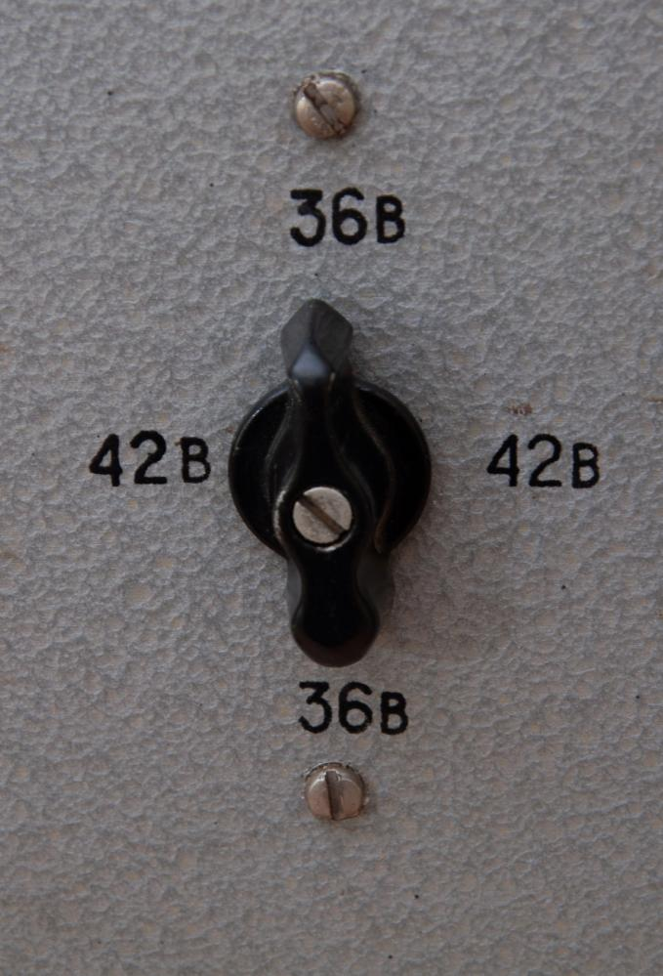

Slide 43
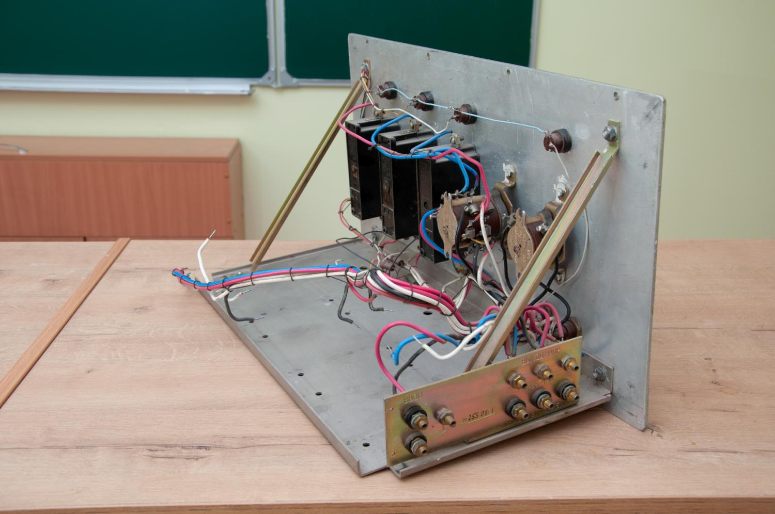

Slide 44
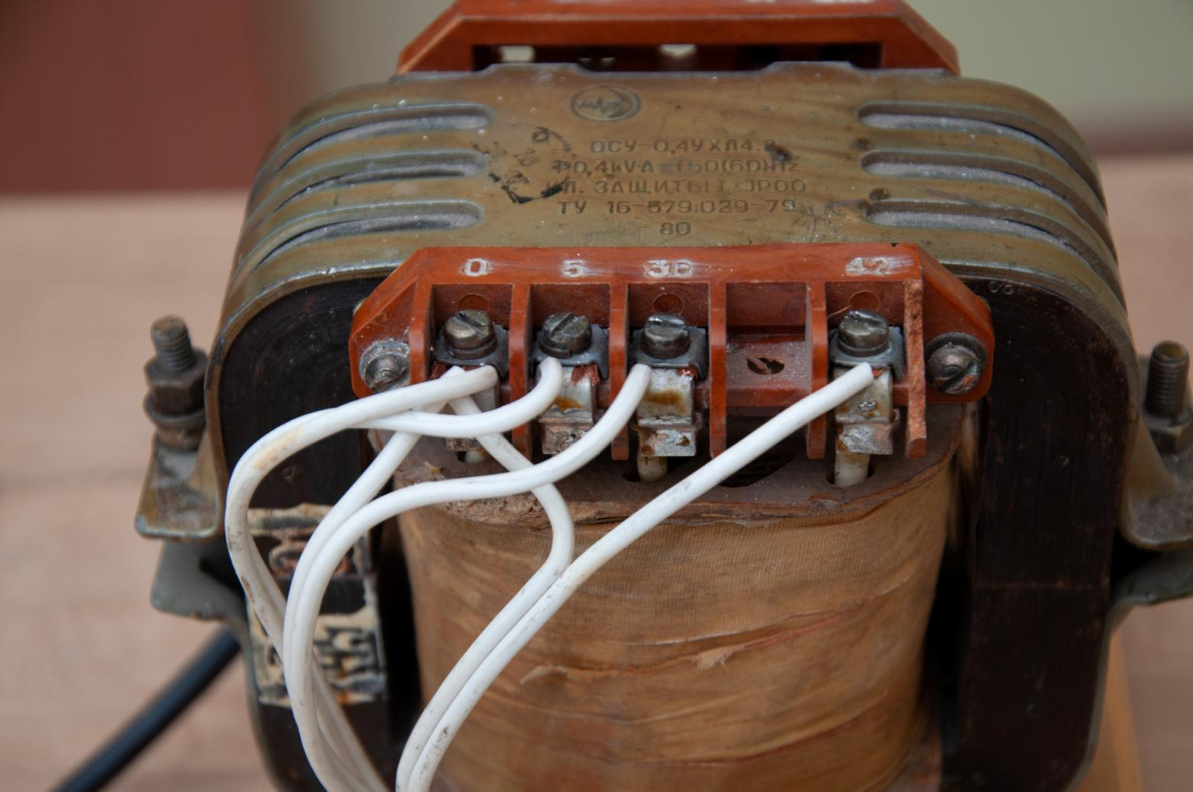

Slide 45
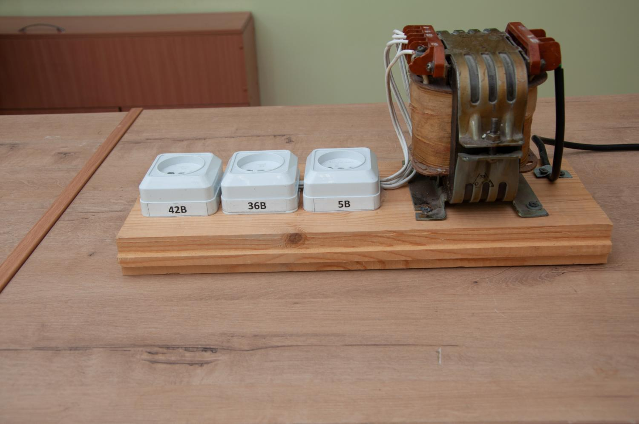

Slide 46
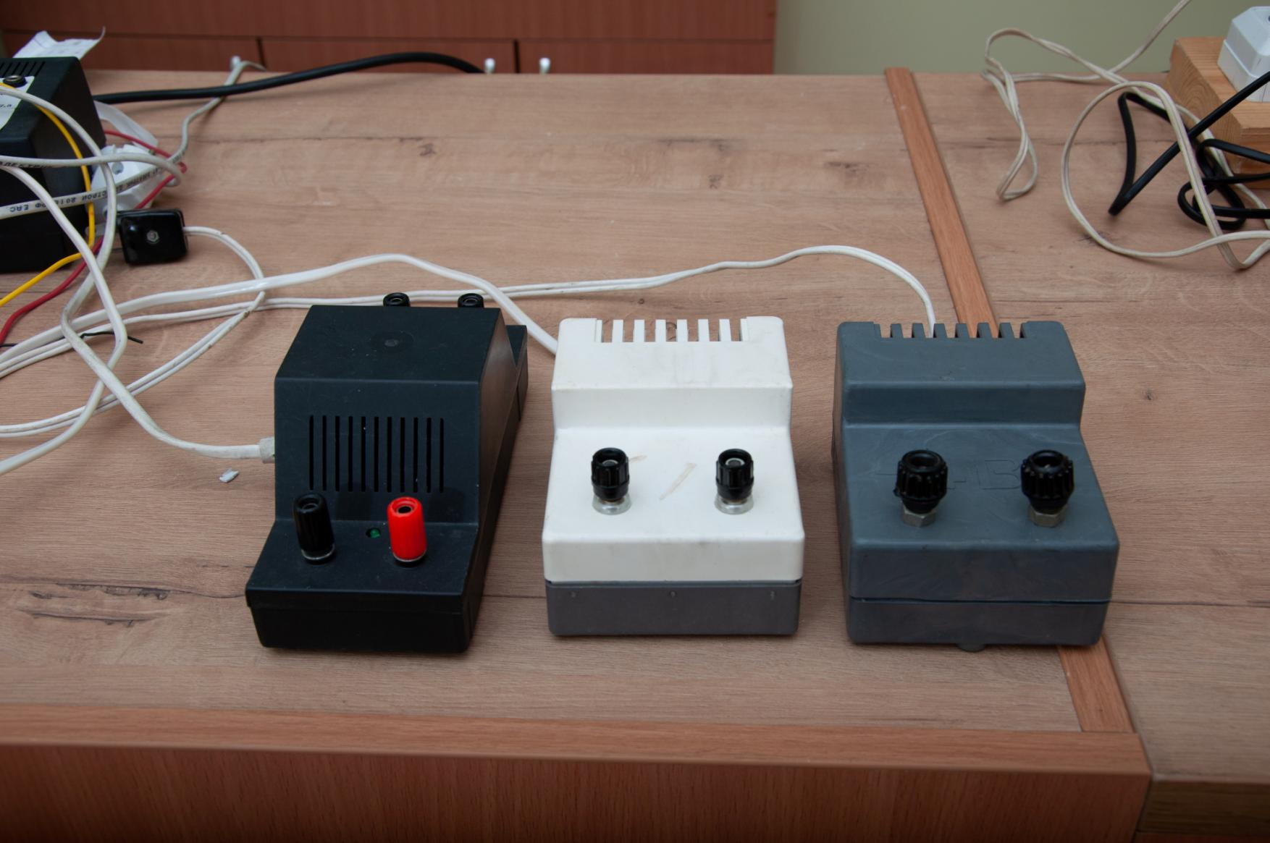

Slide 47
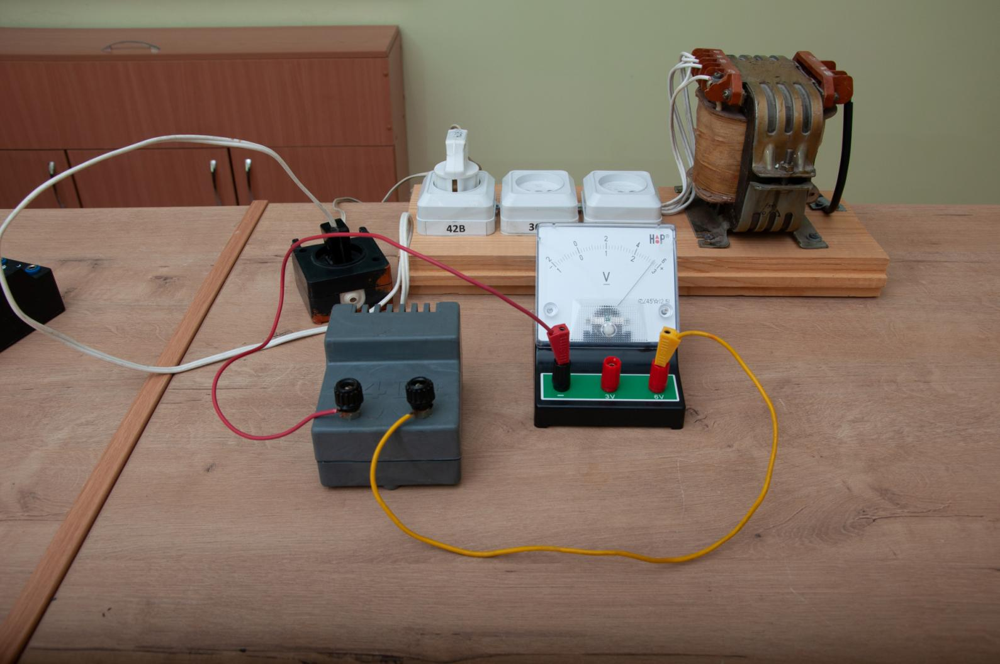
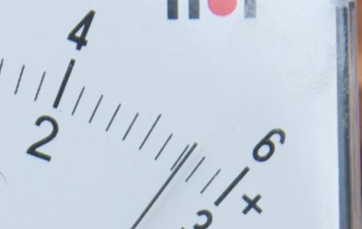
 | ИП1 | ИП2 | ИП3 | ИП4
42В | 4,7В
36В

Slide 48
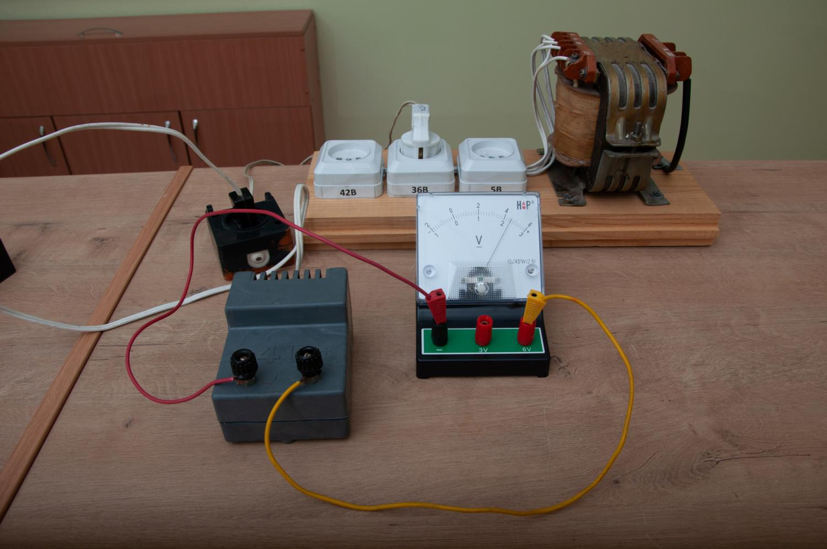
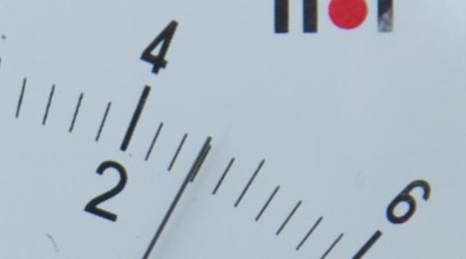
 | ИП1 | ИП2 | ИП3 | ИП4
42В | 4,7В
36В | 4,3В

Slide 49
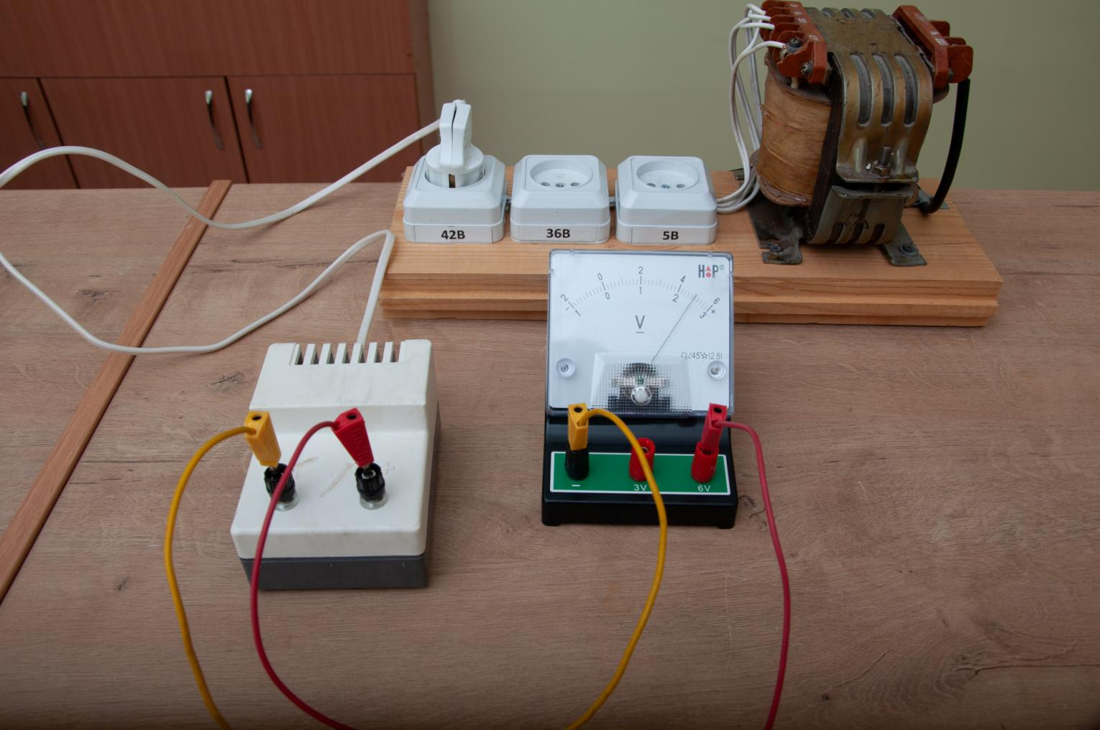
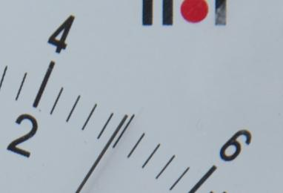
 | ИП1 | ИП2 | ИП3 | ИП4
42В | 4,7В | 4,5В
36В | 4,3В

Slide 50
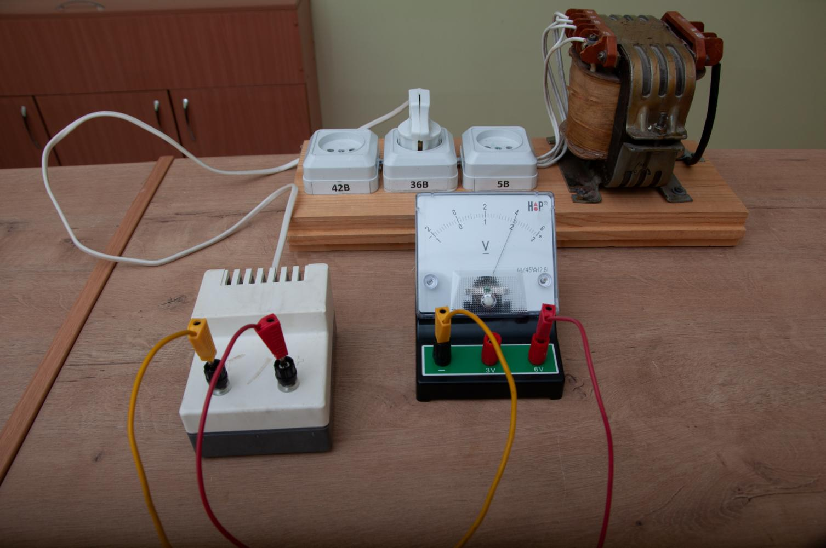
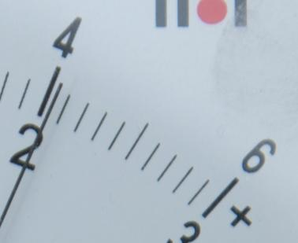
 | ИП1 | ИП2 | ИП3 | ИП4
42В | 4,7В | 4,5В
36В | 4,3В | 4,0В

Slide 51
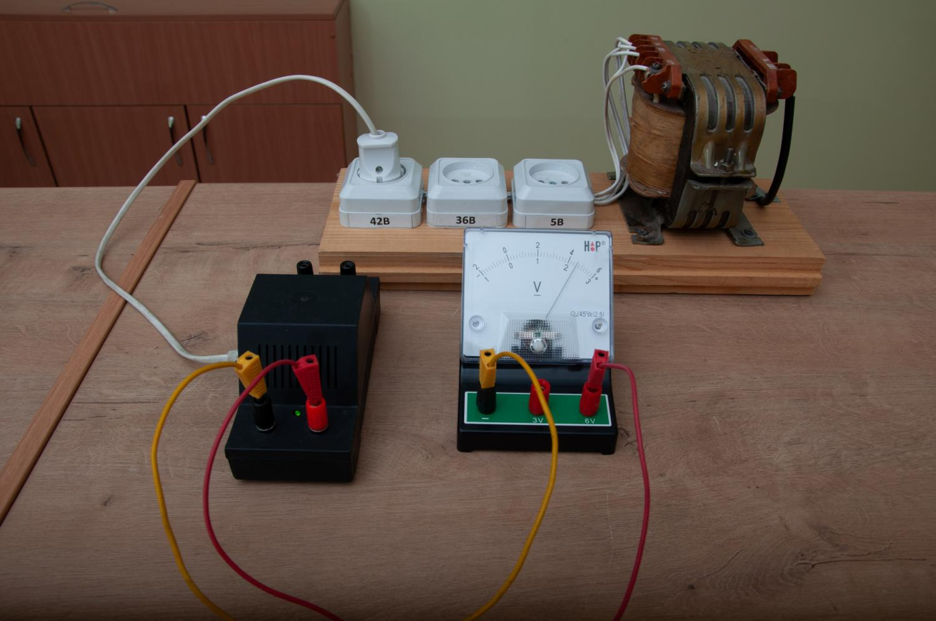
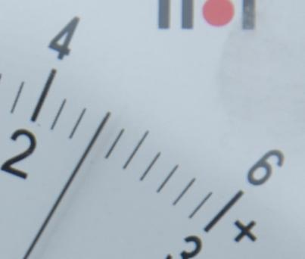
 | ИП1 | ИП2 | ИП3 | ИП4
42В | 4,7В | 4,5В | 4,3В
36В | 4,3В | 4,0В

Slide 52
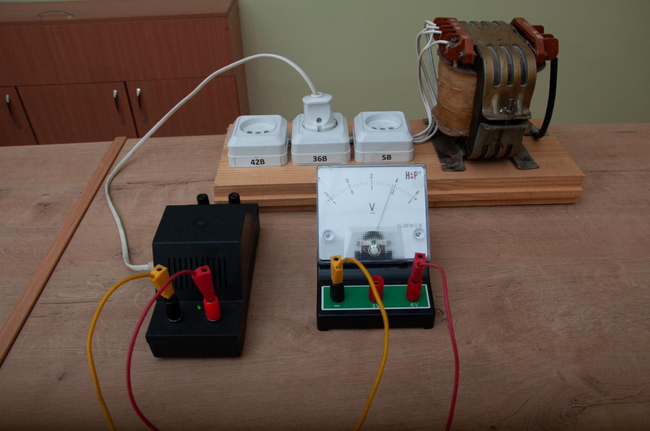
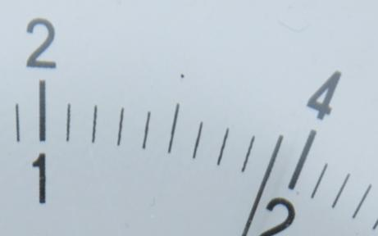
 | ИП1 | ИП2 | ИП3 | ИП4
42В | 4,7В | 4,5В | 4,3В
36В | 4,3В | 4,0В | 3,9В

Slide 53
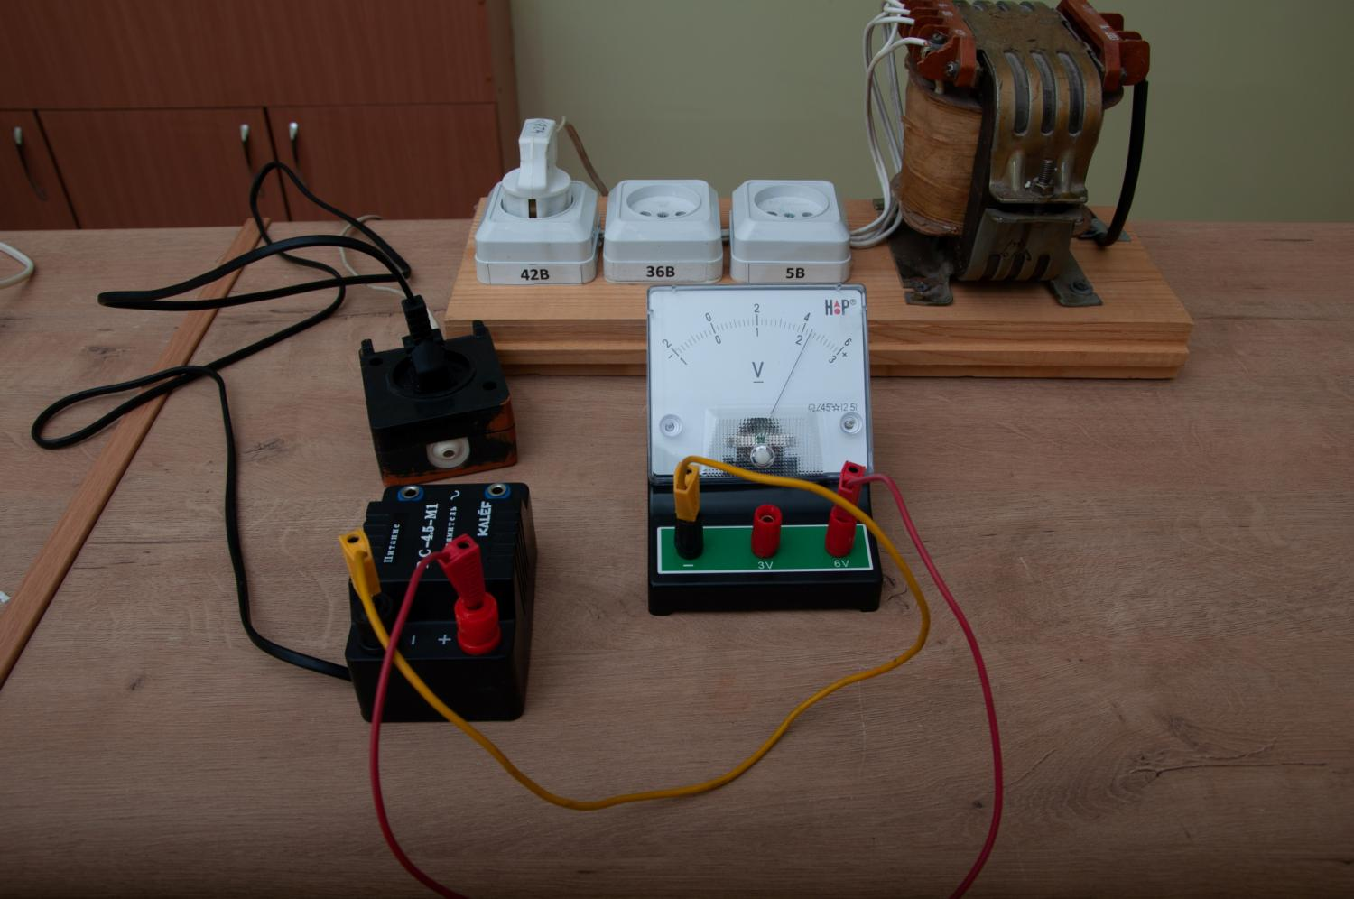
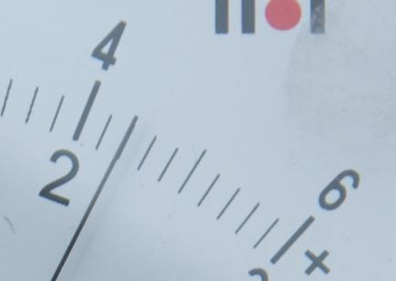
 | ИП1 | ИП2 | ИП3 | ИП4
42В | 4,7В | 4,5В | 4,3В | 4,4В
36В | 4,3В | 4,0В | 3,9В

Slide 54
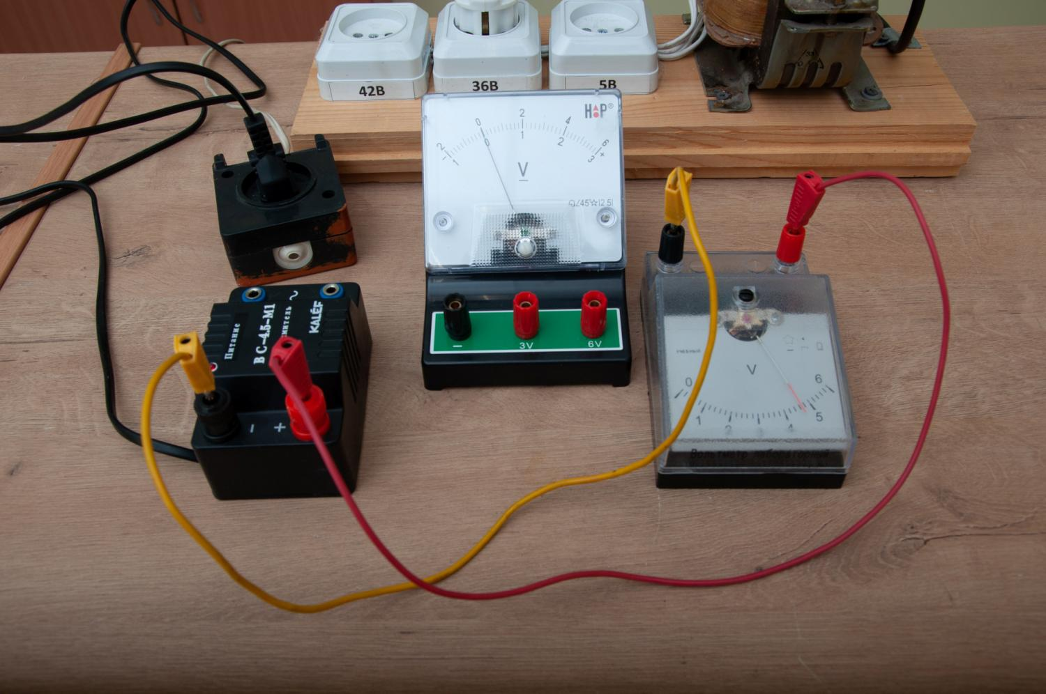

Slide 55
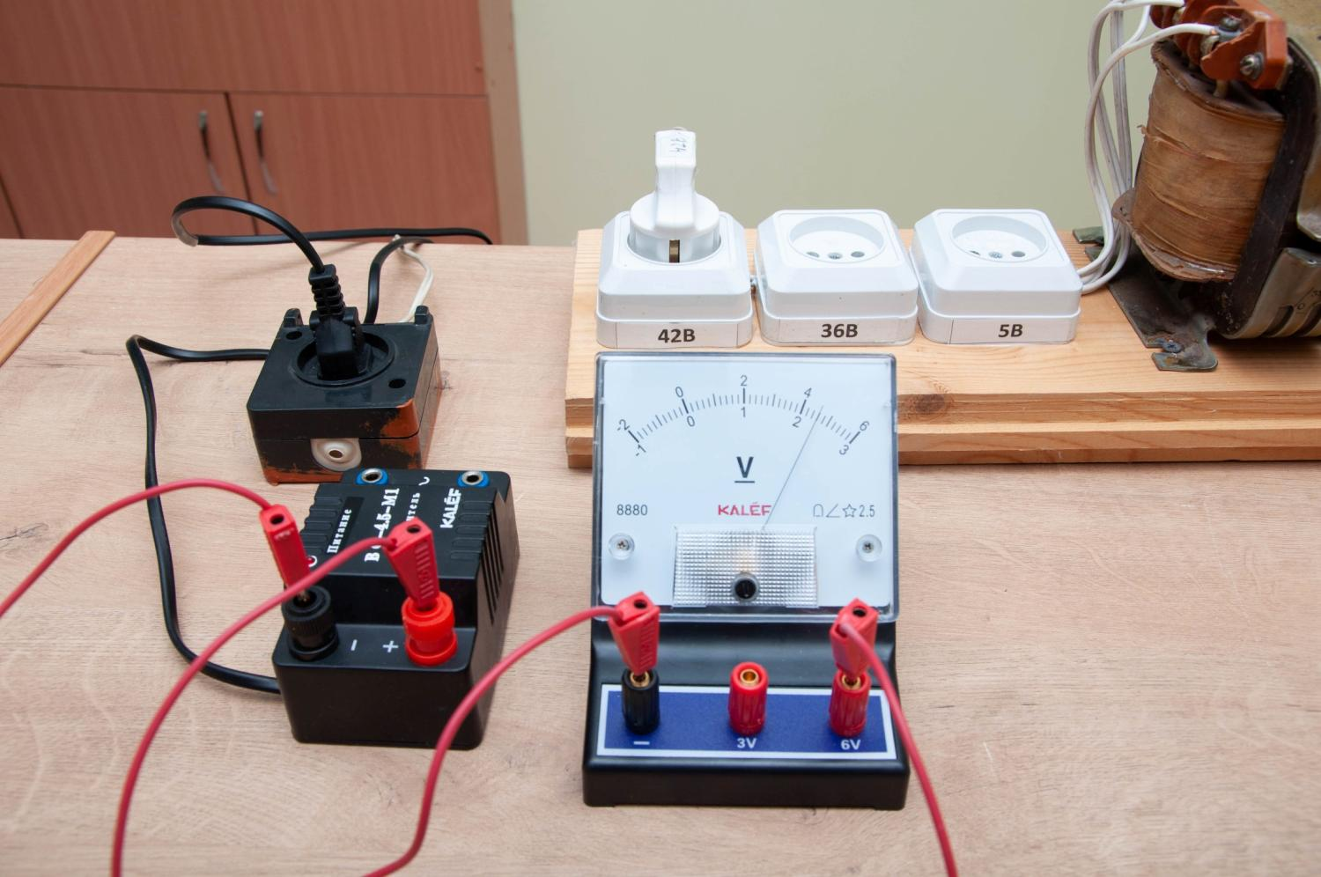
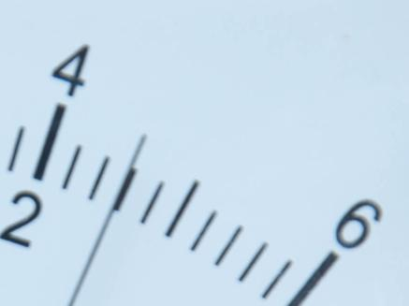
 | ИП1 | ИП2 | ИП3 | ИП4
42В | 4,7В | 4,5В | 4,3В | 4,6В
36В | 4,3В | 4,0В | 3,9В

Slide 56
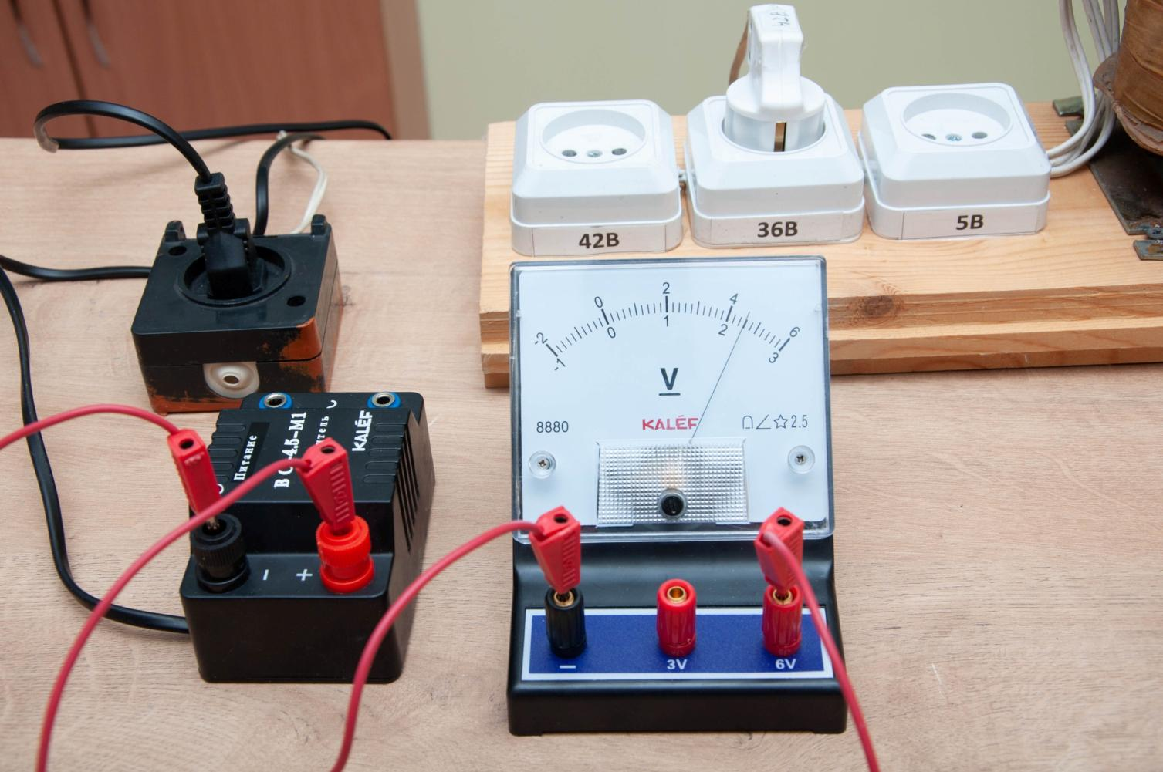
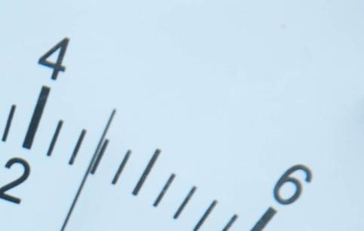
 | ИП1 | ИП2 | ИП3 | ИП4
42В | 4,7В | 4,5В | 4,3В | 4,6В
36В | 4,3В | 4,0В | 3,9В | 4,6В

Slide 57
 | ИП1 | ИП2 | ИП3 | ИП4
42В | 4,7В | 4,5В | 4,3В | 4,6В
36В | 4,3В | 4,0В | 3,9В | 4,6В
 | 109% | 112% | 110%

Slide 59
Электрическое питание
(батарейный блок)

Slide 60
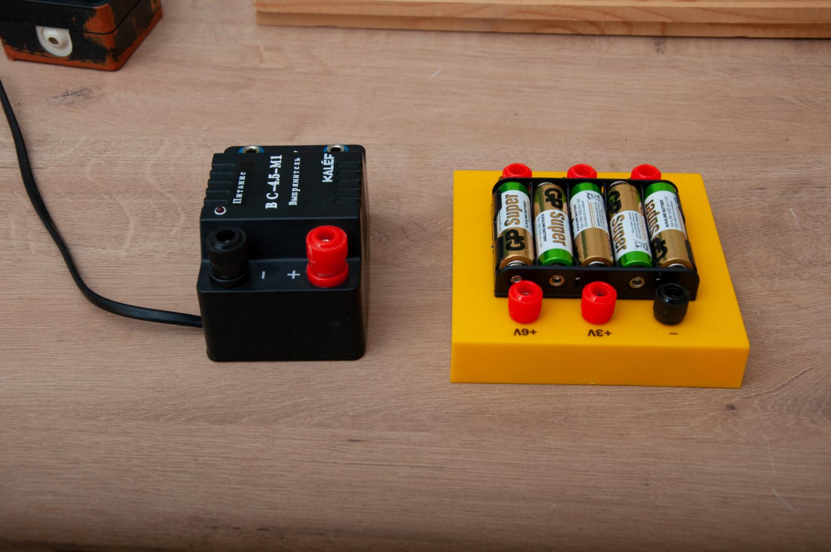

Slide 61
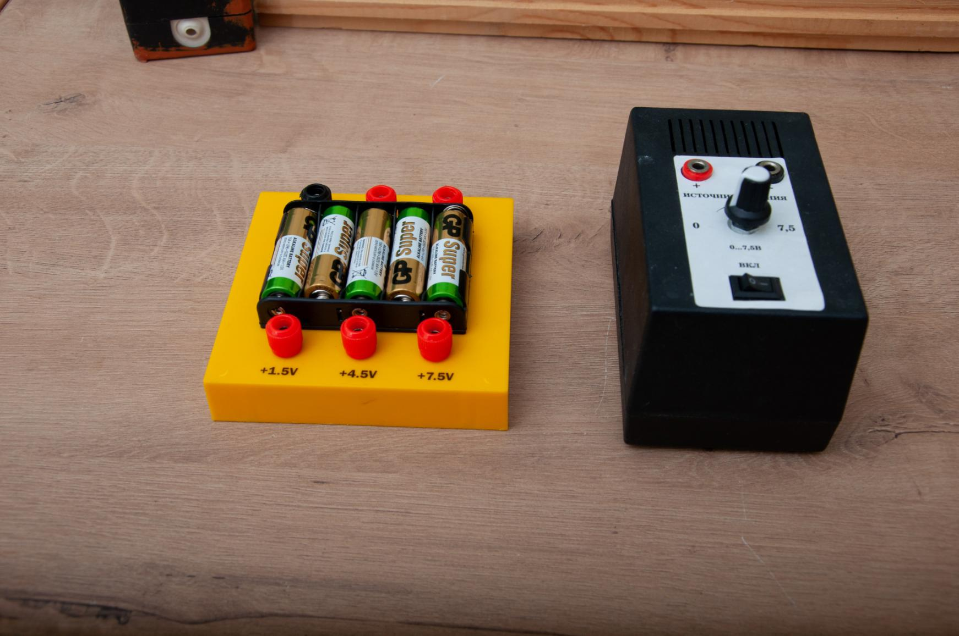

Slide 62
2019 г
2024 г
2025 г

Slide 63
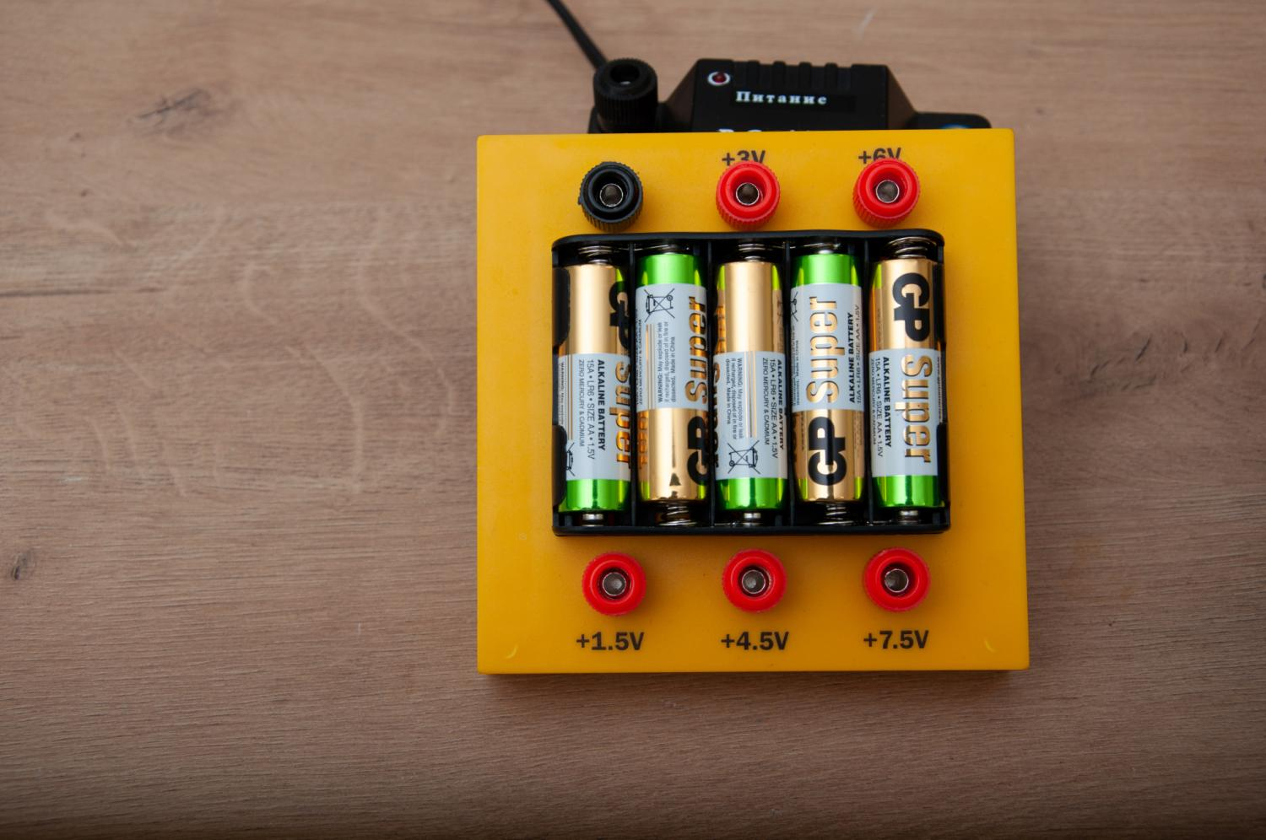

Slide 66
Электрическое питание
(проблемы)

Slide 79
Качество измерительных приборов

Slide 82
Качество резистора

Slide 85
 | R1 | R2 | R3
Фирма 1 | 4,75 Ом
Фирма 2
Фирма 3

Slide 87
 | R1 | R2 | R3
Фирма 1 | 4,75 Ом
Фирма 2 | 4,75 Ом
Фирма 3

Slide 89
 | R1 | R2 | R3
Фирма 1 | 4,75 Ом | 5,71 Ом
Фирма 2 | 4,75 Ом
Фирма 3

Slide 91
 | R1 | R2 | R3
Фирма 1 | 4,75 Ом | 5,71 Ом
Фирма 2 | 4,75 Ом | 5,84 Ом
Фирма 3

Slide 93
 | R1 | R2 | R3
Фирма 1 | 4,75 Ом | 5,71 Ом | 8,2 Ом
Фирма 2 | 4,75 Ом | 5,84 Ом
Фирма 3

Slide 95
 | R1 | R2 | R3
Фирма 1 | 4,75 Ом | 5,71 Ом | 8,2 Ом
Фирма 2 | 4,75 Ом | 5,84 Ом | 8,2 Ом
Фирма 3

Slide 97
 | R1 | R2 | R3
Фирма 1 | 4,75 Ом | 5,71 Ом | 8,2 Ом
Фирма 2 | 4,75 Ом | 5,84 Ом | 8,2 Ом
Фирма 3 |  |  | 8,4 Ом

Slide 99
 | реостат
Фирма 1 | 10,81 Ом
Фирма 2
Фирма 3

Slide 101
 | реостат
Фирма 1 | 10,81 Ом
Фирма 2 | 10,52 Ом
Фирма 3

Slide 103
 | реостат
Фирма 1 | 10,81 Ом
Фирма 2 | 10,52 Ом
Фирма 3 | 10,52 Ом

Slide 106
Сила тока в резисторах
 | R1 | R2 | R3
МИН | 0,24 | 0,22 | 0,21
МАКС | 0,6 | 0,5 | 0,42

Slide 107
Лабораторная работа
Измерение электрического сопротивления резистора (6 работ)
Измерение мощности электрического тока (4 работы)
Измерение работы электрического тока (5 работ)
Исследование зависимости силы тока, возникающего в проводнике, от напряжения на концах проводника (8 работ)
Измерение электрического сопротивления резистора (6 работ)
Измерение мощности электрического тока (4 работы)
Измерение работы электрического тока (5 работ)
Исследование зависимости силы тока, возникающего в проводнике, от напряжения на концах проводника (8 работ)
 | R1 | R2 | R3
МИН | 0,24 | 0,22 | 0,21
МАКС | 0,6 | 0,5 | 0,42

Slide 110
Лабораторная работа
Измерение электрического сопротивления резистора (6 работ)
Измерение мощности электрического тока (4 работы)
Измерение работы электрического тока (5 работ)
Исследование зависимости силы тока, возникающего в проводнике, от напряжения на концах проводника (8 работ)
Измерение электрического сопротивления резистора (6 работ)
6CAEB6 R1, 0,8А | FA6A26 R2, 0,5А | B16450 R2, 0,4А | 930128 R3, 0,3А | C7C9ED R3, 0,5А | 6CAEB6 Лампа
Измерение мощности электрического тока (4 работы)
D4B818 R1, 0,4А | 735140 R2, 0,7А | D4815C R3, 0,3А | DEF7F0 Лампа
Измерение работы электрического тока (5 работ)
D0B9B0 R1, 0,4А | E50BB3 R1, 0,5А | 908A55 R2, 0,5А | 9D489F R2, 0,4А | 22FAB7 R3, 0,3А
Исследование зависимости силы тока, возникающего в проводнике, от напряжения на концах проводника (8 работ)
7360D4 R1 0,1, 0,2 и 0,3 А | 44E805 R1 0,2, 0,3 и 0,4 А | 25F44E R1 0,3, 0,4 и 0,5 А | 6E8801 R2 0,1, 0,2 и 0,3 А | 077D73 R2 0,2, 0,3 и 0,4 А | C0F1E5 R2 0,3, 0,4 и 0,5 А | D053C4 R3 0,1, 0,2 и 0,3 А | 000824 R3 0,2, 0,3 и 0,4 А
 | R1 | R2 | R3
I (А) | 0,24-0,6 | 0,22-0,5 | 0,21-0,42

Slide 111
Лабораторная работа
Измерение электрического сопротивления резистора (6 работ)
Измерение мощности электрического тока (4 работы)
Измерение работы электрического тока (5 работ)
Исследование зависимости силы тока, возникающего в проводнике, от напряжения на концах проводника (8 работ)
Измерение электрического сопротивления резистора (6 работ)
6CAEB6 R1, 0,8А | FA6A26 R2, 0,5А | B16450 R2, 0,4А | 930128 R3, 0,3А | C7C9ED R3, 0,5А | 6CAEB6 Лампа
Измерение мощности электрического тока (4 работы)
D4B818 R1, 0,4А | 735140 R2, 0,7А | D4815C R3, 0,3А | DEF7F0 Лампа
Измерение работы электрического тока (5 работ)
D0B9B0 R1, 0,4А | E50BB3 R1, 0,5А | 908A55 R2, 0,5А | 9D489F R2, 0,4А | 22FAB7 R3, 0,3А
Исследование зависимости силы тока, возникающего в проводнике, от напряжения на концах проводника (8 работ)
7360D4 R1 0,1, 0,2 и 0,3 А | 44E805 R1 0,2, 0,3 и 0,4 А | 25F44E R1 0,3, 0,4 и 0,5 А | 6E8801 R2 0,1, 0,2 и 0,3 А | 077D73 R2 0,2, 0,3 и 0,4 А | C0F1E5 R2 0,3, 0,4 и 0,5 А | D053C4 R3 0,1, 0,2 и 0,3 А | 000824 R3 0,2, 0,3 и 0,4 А
 | R1 | R2 | R3
I (А) | 0,24-0,6 | 0,22-0,5 | 0,21-0,42

Slide 124
Почему? Кто ему про это скажет?

Slide 137
https://www.youtube.com/watch?v=eelVR5Yq6cs
https://www.youtube.com/watch?v=jWttXHwoB3I
https://www.youtube.com/watch?v=BDVqCgIRyYc
https://www.youtube.com/watch?v=YedRa5-9AUE
https://www.youtube.com/watch?v=qzrCFF-mxbg
https://www.youtube.com/watch?v=R2gdRqp0USY

Slide 146
Измерение электрического сопротивления резистора (6 работ)
6CAEB6 R1, 0,8А | FA6A26 R2, 0,5А | B16450 R2, 0,4А | 930128 R3, 0,3А | C7C9ED R3, 0,5А | 6CAEB6 Лампа
Измерение мощности электрического тока (4 работы)
D4B818 R1, 0,4А | 735140 R2, 0,7А | D4815C R3, 0,3А | DEF7F0 Лампа
Измерение работы электрического тока (5 работ)
D0B9B0 R1, 0,4А | E50BB3 R1, 0,5А | 908A55 R2, 0,5А | 9D489F R2, 0,4А | 22FAB7 R3, 0,3А
Исследование зависимости силы тока, возникающего в проводнике, от напряжения на концах проводника (8 работ)
7360D4 R1 0,1, 0,2 и 0,3 А | 44E805 R1 0,2, 0,3 и 0,4 А | 25F44E R1 0,3, 0,4 и 0,5 А | 6E8801 R2 0,1, 0,2 и 0,3 А | 077D73 R2 0,2, 0,3 и 0,4 А | C0F1E5 R2 0,3, 0,4 и 0,5 А | D053C4 R3 0,1, 0,2 и 0,3 А | 000824 R3 0,2, 0,3 и 0,4 А
 | R1 | R2 | R3
I (А) | 0,24-0,6 | 0,22-0,5 | 0,21-0,42

Slide 147
 | R1 | R2 | R3
I (А) | 0,24-0,6 | 0,22-0,5 | 0,21-0,42
 | 0,1А |  |  |  | 0,2А |  |  |  | 0,3А |  |  |  | 0,4А |  |  |  | 0,5А |  |  |  | 0,6А
R1
R2
R3
Исследование зависимости силы тока, возникающего в проводнике, от напряжения на концах проводника (8 работ)
7360D4 R1 0,1, 0,2 и 0,3 А | 44E805 R1 0,2, 0,3 и 0,4 А | 25F44E R1 0,3, 0,4 и 0,5 А | 6E8801 R2 0,1, 0,2 и 0,3 А | 077D73 R2 0,2, 0,3 и 0,4 А | C0F1E5 R2 0,3, 0,4 и 0,5 А | D053C4 R3 0,1, 0,2 и 0,3 А | 000824 R3 0,2, 0,3 и 0,4 А

Slide 148
 | R1 | R2 | R3
I (А) | 0,24-0,6 | 0,22-0,5 | 0,21-0,42
 | 0,1А |  |  |  | 0,2А |  |  |  | 0,3А |  |  |  | 0,4А |  |  |  | 0,5А |  |  |  | 0,6А
R1
R2
R3
Исследование зависимости силы тока, возникающего в проводнике, от напряжения на концах проводника (8 работ)
7360D4 R1 0,1, 0,2 и 0,3 А | 44E805 R1 0,2, 0,3 и 0,4 А | 25F44E R1 0,3, 0,4 и 0,5 А | 6E8801 R2 0,1, 0,2 и 0,3 А | 077D73 R2 0,2, 0,3 и 0,4 А | C0F1E5 R2 0,3, 0,4 и 0,5 А | D053C4 R3 0,1, 0,2 и 0,3 А | 000824 R3 0,2, 0,3 и 0,4 А

Slide 149
 | R1 | R2 | R3
I (А) | 0,24-0,6 | 0,22-0,5 | 0,21-0,42
 | 0,1А |  |  |  | 0,2А |  |  |  | 0,3А |  |  |  | 0,4А |  |  |  | 0,5А |  |  |  | 0,6А
R1
R2
R3
Исследование зависимости силы тока, возникающего в проводнике, от напряжения на концах проводника (8 работ)
7360D4 R1 0,1, 0,2 и 0,3 А | 44E805 R1 0,2, 0,3 и 0,4 А | 25F44E R1 0,3, 0,4 и 0,5 А | 6E8801 R2 0,1, 0,2 и 0,3 А | 077D73 R2 0,2, 0,3 и 0,4 А | C0F1E5 R2 0,3, 0,4 и 0,5 А | D053C4 R3 0,1, 0,2 и 0,3 А | 000824 R3 0,2, 0,3 и 0,4 А

Slide 150
 | R1 | R2 | R3
I (А) | 0,24-0,6 | 0,22-0,5 | 0,21-0,42
 | 0,1А |  |  |  | 0,2А |  |  |  | 0,3А |  |  |  | 0,4А |  |  |  | 0,5А |  |  |  | 0,6А
R1
R2
R3
Исследование зависимости силы тока, возникающего в проводнике, от напряжения на концах проводника (8 работ)
7360D4 R1 0,1, 0,2 и 0,3 А | 44E805 R1 0,2, 0,3 и 0,4 А | 25F44E R1 0,3, 0,4 и 0,5 А | 6E8801 R2 0,1, 0,2 и 0,3 А | 077D73 R2 0,2, 0,3 и 0,4 А | C0F1E5 R2 0,3, 0,4 и 0,5 А | D053C4 R3 0,1, 0,2 и 0,3 А | 000824 R3 0,2, 0,3 и 0,4 А

Slide 151
 | R1 | R2 | R3
I (А) | 0,24-0,6 | 0,22-0,5 | 0,21-0,42
 | 0,1А |  |  |  | 0,2А |  |  |  | 0,3А |  |  |  | 0,4А |  |  |  | 0,5А |  |  |  | 0,6А
R1
R2
R3
Исследование зависимости силы тока, возникающего в проводнике, от напряжения на концах проводника (8 работ)
7360D4 R1 0,1, 0,2 и 0,3 А | 44E805 R1 0,2, 0,3 и 0,4 А | 25F44E R1 0,3, 0,4 и 0,5 А | 6E8801 R2 0,1, 0,2 и 0,3 А | 077D73 R2 0,2, 0,3 и 0,4 А | C0F1E5 R2 0,3, 0,4 и 0,5 А | D053C4 R3 0,1, 0,2 и 0,3 А | 000824 R3 0,2, 0,3 и 0,4 А

Slide 152
 | R1 | R2 | R3
I (А) | 0,24-0,6 | 0,22-0,5 | 0,21-0,42
 | 0,1А |  |  |  | 0,2А |  |  |  | 0,3А |  |  |  | 0,4А |  |  |  | 0,5А |  |  |  | 0,6А
R1
R2
R3
Исследование зависимости силы тока, возникающего в проводнике, от напряжения на концах проводника (8 работ)
7360D4 R1 0,1, 0,2 и 0,3 А | 44E805 R1 0,2, 0,3 и 0,4 А | 25F44E R1 0,3, 0,4 и 0,5 А | 6E8801 R2 0,1, 0,2 и 0,3 А | 077D73 R2 0,2, 0,3 и 0,4 А | C0F1E5 R2 0,3, 0,4 и 0,5 А | D053C4 R3 0,1, 0,2 и 0,3 А | 000824 R3 0,2, 0,3 и 0,4 А

Slide 153
Спасибо за внимание
петровских.рф

